Slide 1


Le système d’information en santé, travail et environnement Provence Alpes Côte d’Azur (SISTEPACA) : un outil d’aide pour le maintien dans l’emploi
Céline MASCARENE
Aix en Provence, 25 janvier 2017 - Rencontre de prévention de la désinsertion professionnelle

Slide 2
Le SistePaca : une démarche collective
Financement
    Direction régionale des entreprises, de la concurrence, de la consommation, du travail et de l’emploi (DIRECCTE)
    Association de gestion des fonds pour l’insertion professionnelle des personnes handicapées (AGEFIPH)
Collaboration avec
    des médecins (conseil, de soins, du travail, de la consultation de pathologie professionnelle…)
    des responsables d’enseignements universitaires de la faculté de Médecine
    le Service d’Appui au Maintien dans l’Emploi des Travailleurs Handicapés des Bouches-du-Rhône

Slide 3
Le contexte et nos objectifs
Cloisonnement entre médecine de soins et médecine préventive
Professionnels de santé : méconnaissance du réseau de MDE
Sensibiliser les médecins de soins aux problèmes de reprise du travail et au maintien dans l’emploi
Professionnels de santé : méconnaissance de la « santé-travail »
Aider les médecins de soins à repérer et accompagner:
les cas de maladies d’origine professionnelle
les situations à risque de désinsertion professionnelle
Favoriser les échanges entre professionnels de santé et professionnels de la santé au travail

Slide 4

Nos actions
Un groupe de travail pluri-institutionnel
Des formations de DPC et des séances d’information pour les professionnels de santé
Un site internet en accès libre
www.sistepaca.org

Slide 5

Notre site internet : un outil d’aide au maintien dans l’emploi www.sistepaca.org
Nous contacter :
celine.mascarene@inserm.fr
Observatoire régional de la santé en Provence Alpes Côte d’Azur
27 Bd Jean Moulin
13385 Marseille cedex 5
04.91.32.48.00

Slide 6


Slide 7


Slide 8
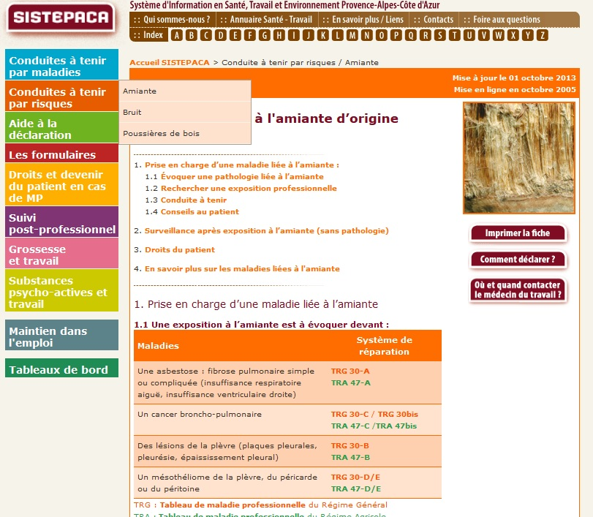

Slide 9
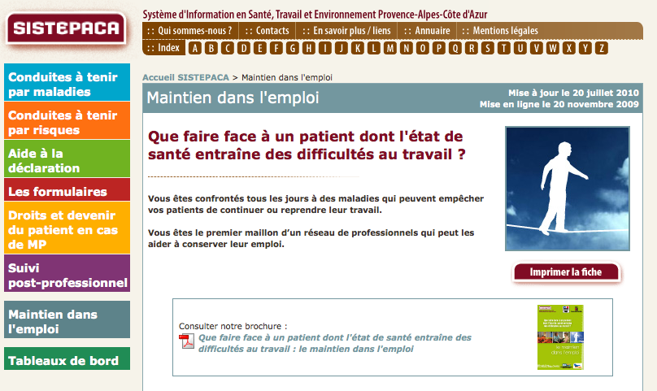

Slide 10
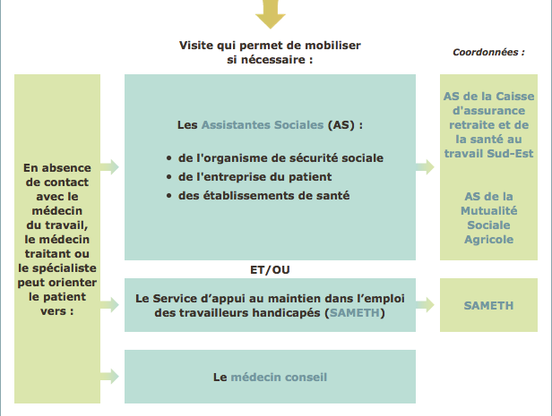

Slide 11
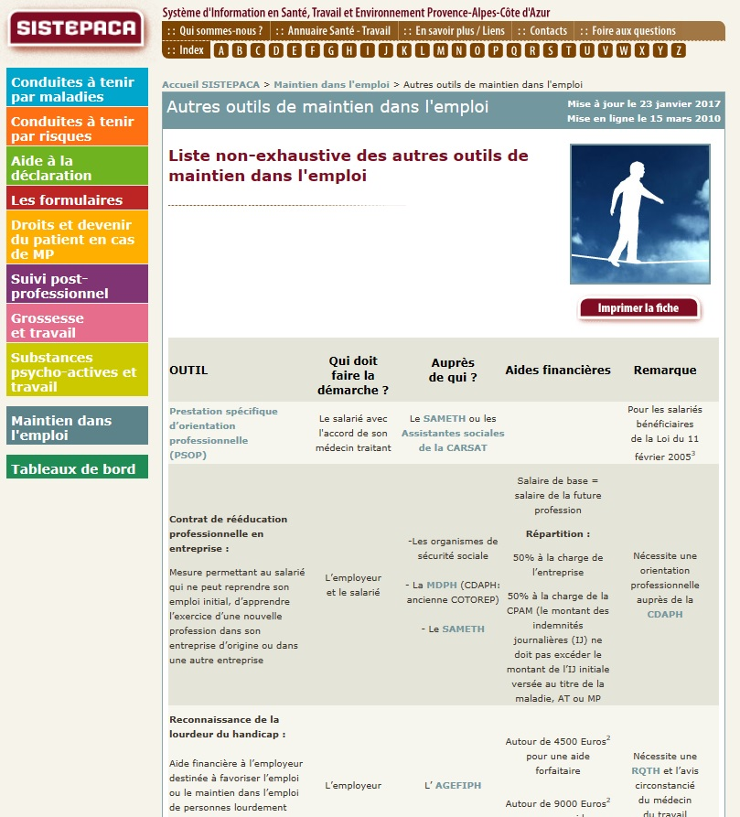

Slide 12
Notre site internet : un outil d’aide au maintien dans l’emploi www.sistepaca.org
Nous contacter :
celine.mascarene@inserm.fr
Observatoire régional de la santé en Provence Alpes Côte d’Azur
27 Bd Jean Moulin
13385 Marseille cedex 5
04.91.32.48.00

